Slide 1
Website ‘Mundial 2022’ {
Índice
Capa
[Tecnologias Web]
<Trabalho realizado por André Guimarães 40091 e Pedro Antunes 40353>
}
Tecnologias de Comunicação Multimédia – Universidade da Maia

Slide 2
Índice{
01
02
03
Índice
Índice
Introdução
< Uma pequena apresetação sobre o nosso trabalho>
Interface
<sketch, wireframes, e sitemap.
Produto
< Descrição do produto e etc.>
}
Tecnologias de Comunicação Multimédia – Universidade da Maia

Slide 3
Índice{
04
05
Índice
Introdução
Validação
< Validação de formularios, html, css, regras de navegação e etc.>
Detalhes de implementação
< Breve descrição do produto>
}
Tecnologias de Comunicação Multimédia – Universidade da Maia

Slide 4
01 {
[Introdução]
Introdução
Introdução
< Website Mundial do Catar 2022>
}
Tecnologias de Comunicação Multimédia – Universidade da Maia

Slide 5
Introdução; {
Interface
Introdução
‘Aqui você pode fazer uma breve descrição do tema que deseja falar’
<p Este trabalho prático tem como objetivo desenvolver um conjunto de, pelo menos, quatro páginas estáticas, criando um website com recurso a XML, HTML5, CSS3. Relacionado com o tema do “desporto”, decidimos realizar um website sobre o Mundial 2022 que ocorreu no Catar.
</p>
}
Tecnologias de Comunicação Multimédia – Universidade da Maia

Slide 6
02 {
[Interface]
Skecth
Interface
< sketch, wireframes, e sitemap >
}
Tecnologias de Comunicação Multimédia – Universidade da Maia

Slide 7
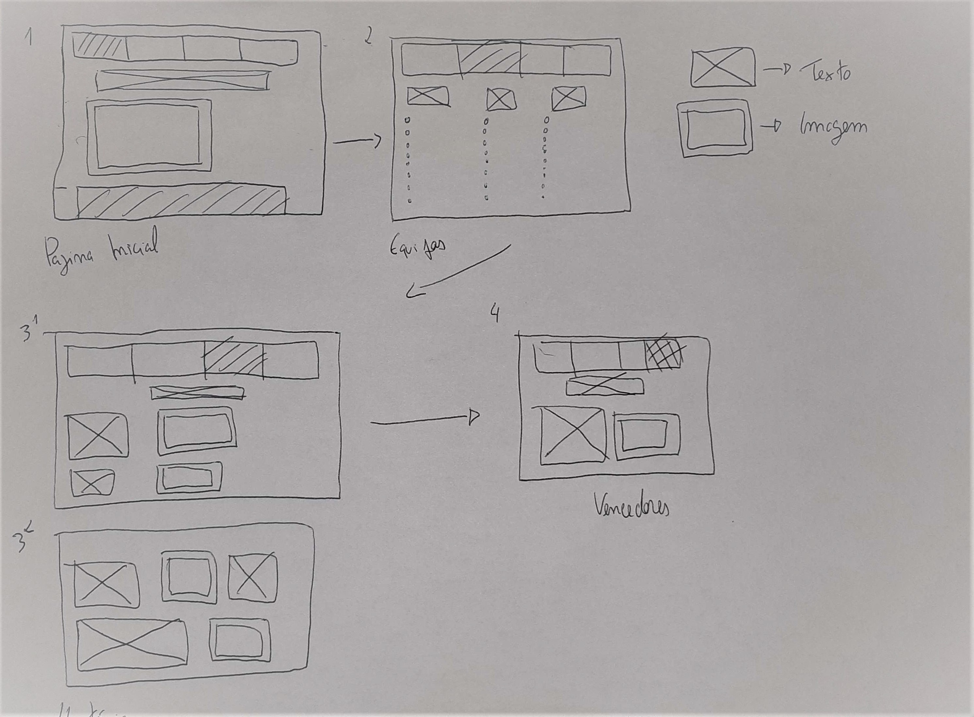
Skecth < /1 > {
Skecth
Wireframe
< Realizamos alguns rascunhos de como seria o modelo do nosso website inicialmente>
}
Tecnologias de Comunicação Multimédia – Universidade da Maia

Slide 8
Wireframes < /2 > {
Wireframe
Wireframe
}
Tecnologias de Comunicação Multimédia – Universidade da Maia

Slide 9
Wireframes < /2 > {
Wireframe
Wireframe
}
Tecnologias de Comunicação Multimédia – Universidade da Maia

Slide 10
Sitmap< /3 > {
Wireframe
Sitmap
Página Inicial
Barra de navegação
Apresentação do site
Mapa
Contactos
Início
Download XML
Formulário
Equipas
História
Vencedores
Volta para o inicio da página
História e acontecimentos do Mundial 2022
Antigos vencedores, atual campeão, trajeto da seleção.
Equipas e jogos que foram realizados
}
Tecnologias de Comunicação Multimédia – Universidade da Maia

Slide 11
03 {
[Produto]
Produto
Produto
< Acerca do nosso website>
}
Tecnologias de Comunicação Multimédia – Universidade da Maia

Slide 12
Produto; {
Produto
Produto
<p No nosso website tem como principal tema o Mundial de 2022 que se realizou no Catar. Não sendo necessária autenticação, o nosso website aborda as equipas e alguns acontecimentos que ocorrerem durante o Mundial, assim como a história por trás dos Mundiais de futebol e também a polémica causada pelo facto do Mundial ser realizado no Catar. O nosso website encontra-se dividido em 4 partes: A página inicial, uma página onde aborda sobre as equipas que participaram do torneiro, organizadas em listas por continentes, abordando também e os seus respetivos jogos com tabelas, outra página retrata a história do Mundial e algumas curiosidades sobre o Catar com imagens e um vídeo e por fim, uma página onde aborda os antigos vencedores e o atual vencedor do Mundial.
</p>
Tecnologias de Comunicação Multimédia – Universidade da Maia

Slide 13
Produto; {
Validação
Produto
<p Na página inicial do website, o utilizador poderá encontrar um vídeo sobre a abertura da Mundial 2022, assim como um pequeno texto introdutório. Mais em baixo, o utilizador pode observar um mapa que possui a localização Catar. No “rodapé”, o mesmo pode colocar o seu email para receber mais noticias sobre Mundial.
</p>
<p De destacar que, em baixo do “cabeçalho” da página inicial, existe uma barra de navegação permitindo o utilizador navegar pelas restantes 3 páginas do website, podendo também regressar à página inicial, clicando no logo ou no título do “cabeçalho”.
</p>
}
Tecnologias de Comunicação Multimédia – Universidade da Maia

Slide 14
04 {
[Validação]
Validação dos formulários
Validação
< Validação de formulários, html e css>
}
Tecnologias de Comunicação Multimédia – Universidade da Maia

Slide 15
Validação dos formulários< /2 > {
Validação dos formulários
Validação do HTML e CSS
<p Para o nosso formulário, optamos apenas por pedir aos nossos utilizadores, o email, caso tenham interesse em receber mais informações. Se o utilizador não preencher com o seu email e clicar em “Submit", aparecerá um aviso de que falta preencher com o seu email, não deixando assim enviar. O mesmo acontecerá se no e-mail se esquecer, por exemplo, do @.
</p>
Tecnologias de Comunicação Multimédia – Universidade da Maia

Slide 16
HTML< /1 > {
Validação do HTML e CSS
Validação do HTML
< Para a validação do HTML do nosso website, utilizamos validador da W3s.>
}
CSS < /2 > {
< O mesmo fizemos para o Css do nosso website>
}
Tecnologias de Comunicação Multimédia – Universidade da Maia

Slide 17
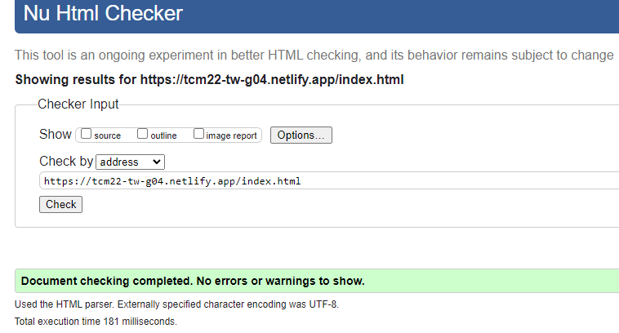
HTML< /1 > {
Validação do HTML
Validação do HTML
<Validação do HTML da página inicial>
Tecnologias de Comunicação Multimédia – Universidade da Maia

Slide 18
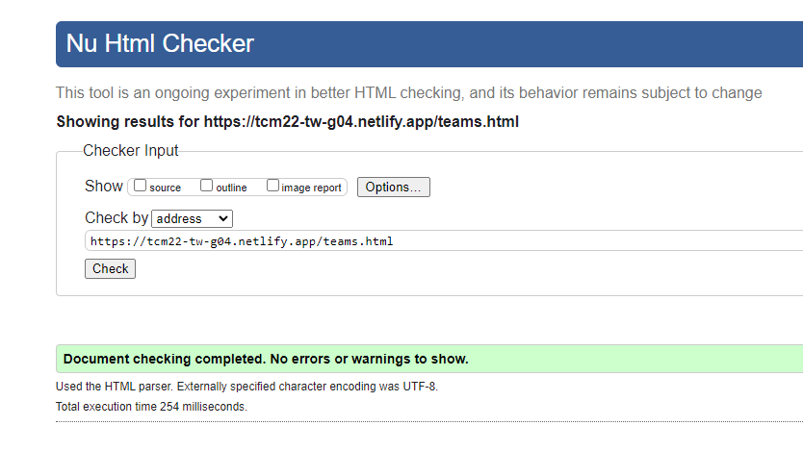
HTML< /1 > {
Validação do HTML
Validação do HTML
<Validação do HTML da página “equipas”>
Tecnologias de Comunicação Multimédia – Universidade da Maia

Slide 19
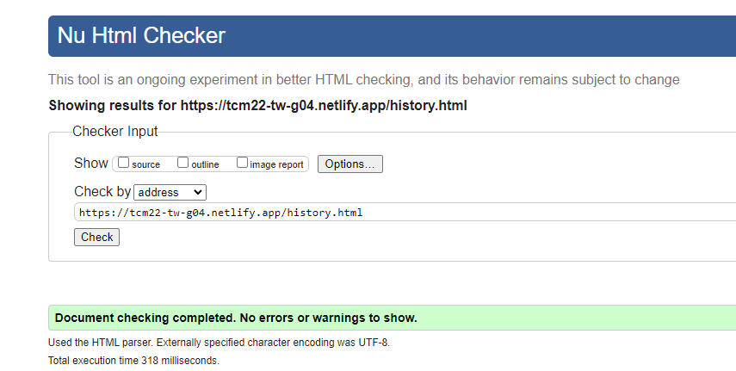
HTML< /1 > {
Validação do HTML
Validação do HTML
<Validação do HTML da página “história”>
Tecnologias de Comunicação Multimédia – Universidade da Maia

Slide 20
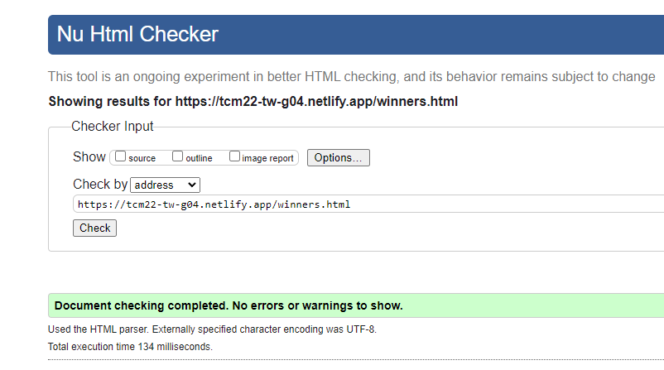
HTML< /1 > {
Validação do HTML
Validação do Css
<Validação do HTML da página “vencedores”>
}
Tecnologias de Comunicação Multimédia – Universidade da Maia

Slide 21
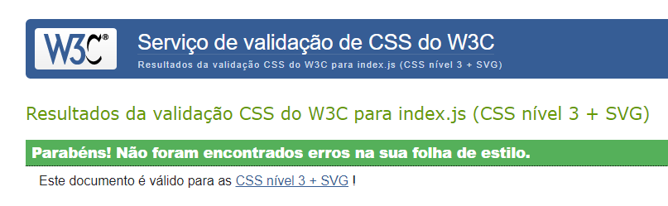
CSS< /2>{
Validação do Css
Detalhes de implementação
<Validação do CSS>
}
Tecnologias de Comunicação Multimédia – Universidade da Maia

Slide 22
03 {
[Detalhes de implementação]
Detalhes de implementação
Detalhes de implementação
< o cumprimento dos objetivos mínimos e etc.>
}
Tecnologias de Comunicação Multimédia – Universidade da Maia

Slide 23

Detalhes de implementação {
Detalhes de implementação
Detalhes de implementação
<p No nosso website utilizamos todos os requisitos mínimas propostos
</p>
[Tema relacionado com o desporto]
<p Website relacionado com o Mundial 2022> </p>
[4 páginas estaticas de HTML]
<p Página Inicial, Equipas, Historia, Vencedores> </p>
[XML e SCHEMA]
Tecnologias de Comunicação Multimédia – Universidade da Maia

Slide 24
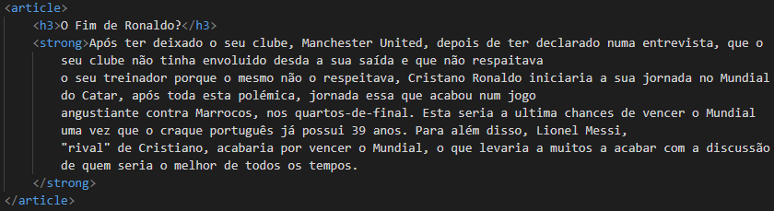
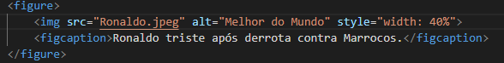
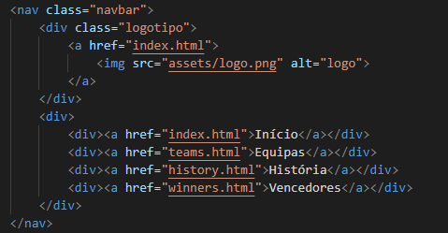
Detalhes de implementação {
Detalhes de implementação
Detalhes de implementação
[Uso correto dos elementos section, article, nav…]
Tecnologias de Comunicação Multimédia – Universidade da Maia

Slide 25
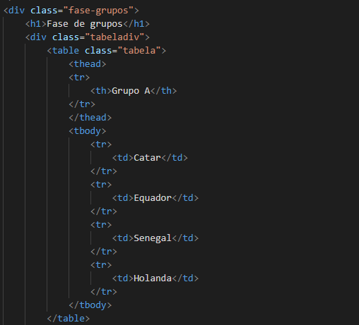
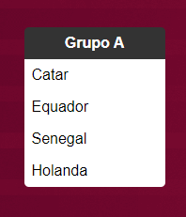
Detalhes de implementação {
Detalhes de implementação
Detalhes de implementação
[Uso de tabelas (thead, tbody etc.]
Tecnologias de Comunicação Multimédia – Universidade da Maia

Slide 26
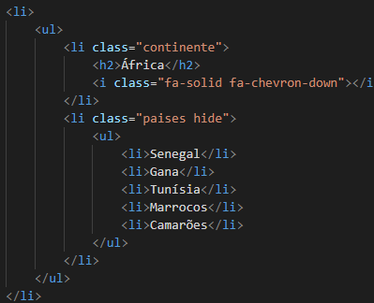
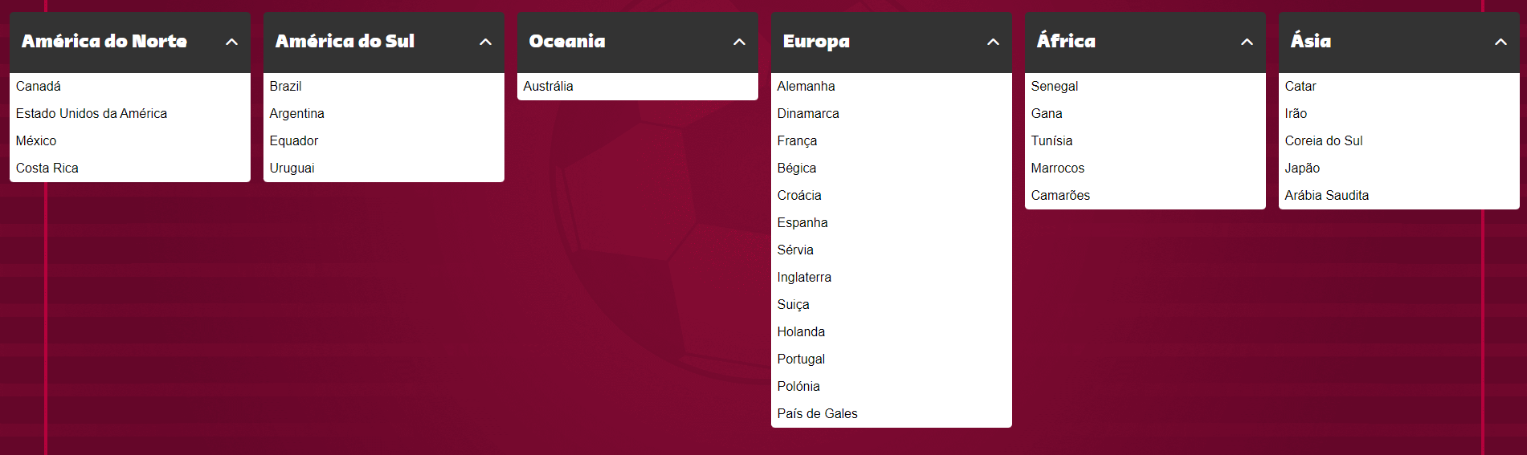
Detalhes de implementação {
Detalhes de implementação
Detalhes de implementação
[Uso de listas]
Tecnologias de Comunicação Multimédia – Universidade da Maia

Slide 27
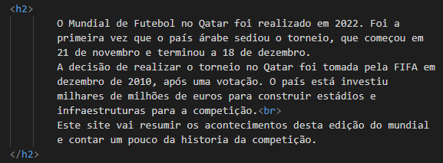
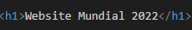
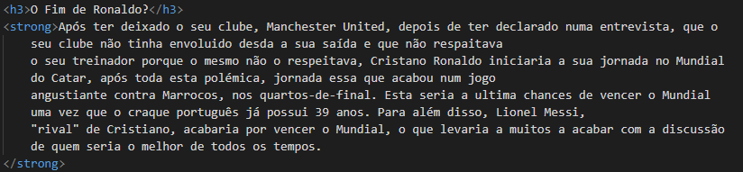
Detalhes de implementação {
Detalhes de implementação
Detalhes de implementação
[Marcação correta de texto]
Tecnologias de Comunicação Multimédia – Universidade da Maia

Slide 28
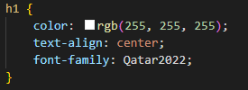
Detalhes de implementação {
Detalhes de implementação
Detalhes de implementação
[Marcação correta de texto]
Tecnologias de Comunicação Multimédia – Universidade da Maia

Slide 29
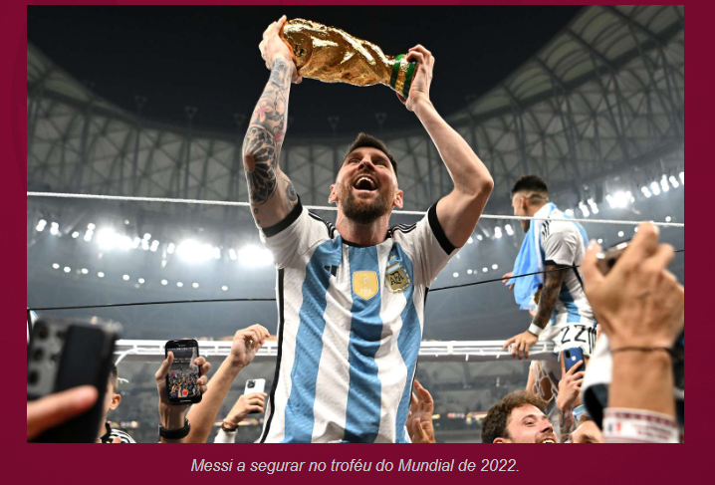
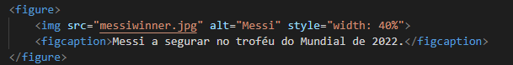
Detalhes de implementação {
Detalhes de implementação
Detalhes de implementação
[Imagens]
Tecnologias de Comunicação Multimédia – Universidade da Maia

Slide 30
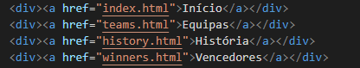
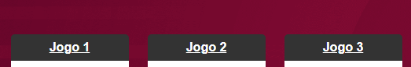
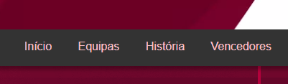
Detalhes de implementação {
Detalhes de implementação
Detalhes de implementação
[Ligações]
Tecnologias de Comunicação Multimédia – Universidade da Maia

Slide 31
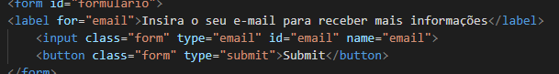
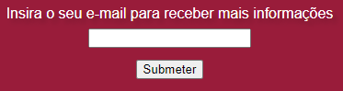
Detalhes de implementação {
Detalhes de implementação
Detalhes de implementação
[Formulário]
Tecnologias de Comunicação Multimédia – Universidade da Maia

Slide 32
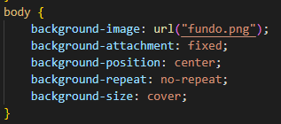
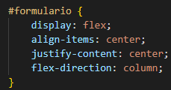
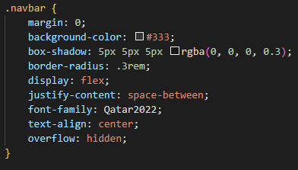
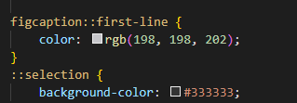
Detalhes de implementação {
Detalhes de implementação
Detalhes de implementação
[Cada tipo de seletores simples (tipo, id, classe, pseudo-classe e atributo)]
Tecnologias de Comunicação Multimédia – Universidade da Maia

Slide 33
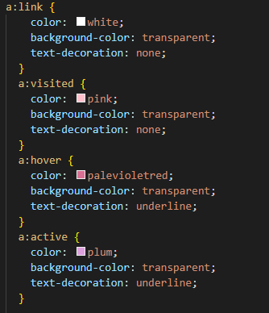
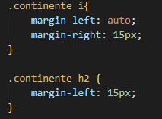
Detalhes de implementação {
Detalhes de implementação
Detalhes de implementação
[Pseudo-elementos e seletor combinador]
Tecnologias de Comunicação Multimédia – Universidade da Maia

Slide 34
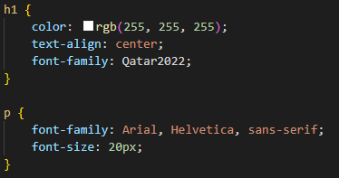
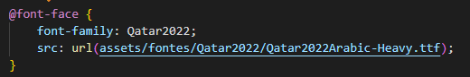

Detalhes de implementação {
Detalhes de implementação
Detalhes de implementação
[Propriedades do texto e da fonte]
Tecnologias de Comunicação Multimédia – Universidade da Maia

Slide 35
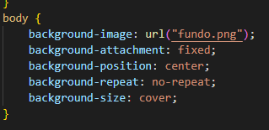

Detalhes de implementação {
Detalhes de implementação
Detalhes de implementação
[Formatação do fundo]
Tecnologias de Comunicação Multimédia – Universidade da Maia

Slide 36
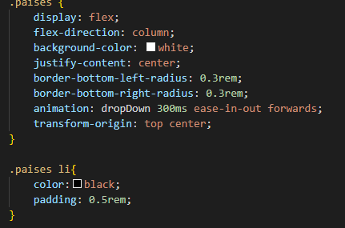
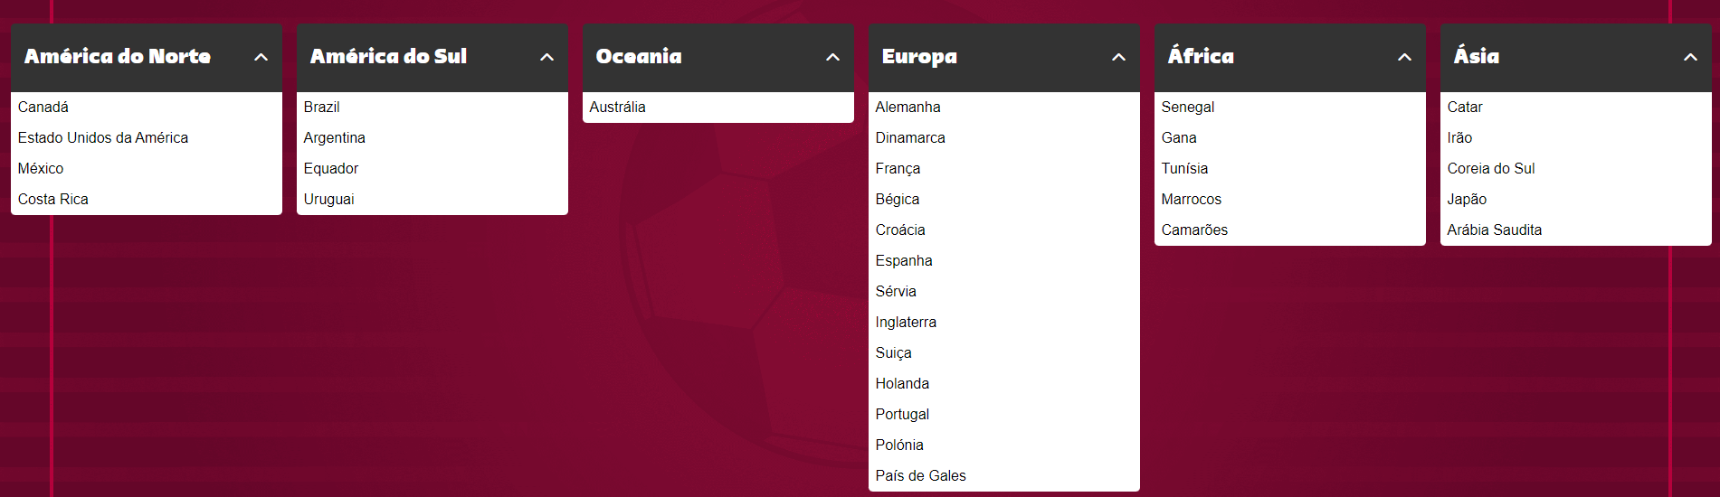
Detalhes de implementação {
Detalhes de implementação
Detalhes de implementação
[Estilo para lista]
Tecnologias de Comunicação Multimédia – Universidade da Maia

Slide 37
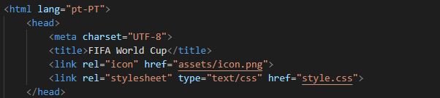
Detalhes de implementação {
Detalhes de implementação
Detalhes de implementação
[4 elementos de formatação da caixa de elementos HTML]
Tecnologias de Comunicação Multimédia – Universidade da Maia

Slide 38
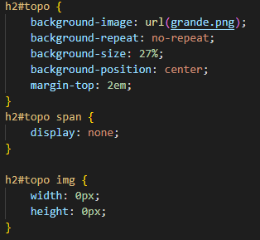
Detalhes de implementação {
Detalhes de implementação
Detalhes de implementação
[Substituição de um elemento por uma imagem]
Tecnologias de Comunicação Multimédia – Universidade da Maia

Slide 39
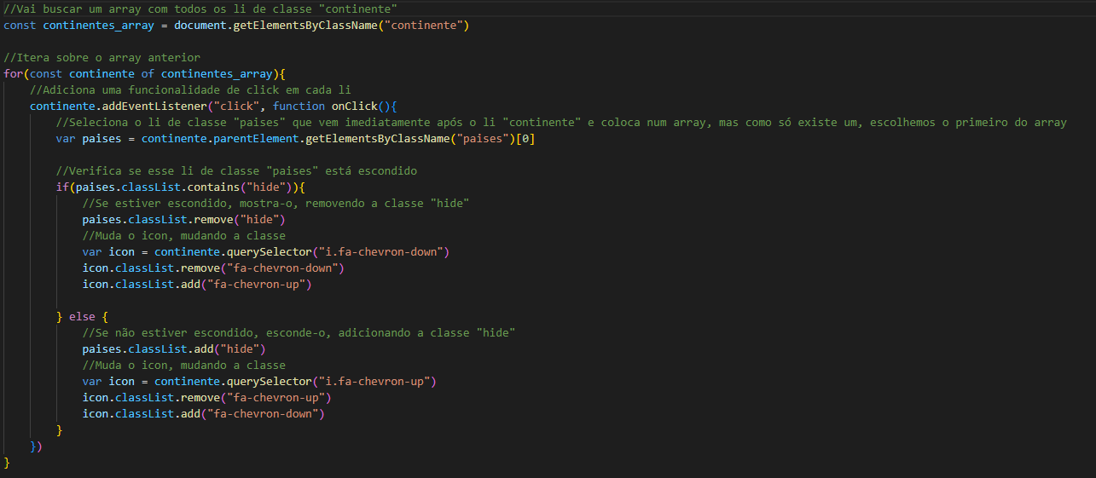
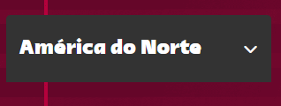
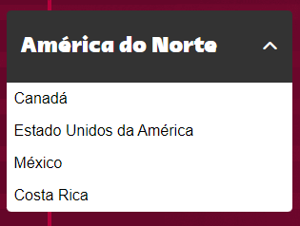
Detalhes de implementação {
Detalhes de implementação
Detalhes de implementação
[Esconder um elemento]
<Utilizamos o javascript (hide) nas listas >
Tecnologias de Comunicação Multimédia – Universidade da Maia

Slide 40
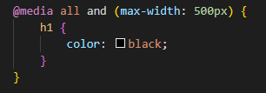
Detalhes de implementação {
Detalhes de implementação
Detalhes de implementação
[Media queries]
Tecnologias de Comunicação Multimédia – Universidade da Maia

Slide 41

Detalhes de implementação {
O nosso github
Detalhes de implementação
[CSS externo]
[Download XML]
}
Tecnologias de Comunicação Multimédia – Universidade da Maia

Slide 42
O Nosso Github {
O nosso github
O nosso github
tcm22-tw-g04
Linguagens usadas
Html
83%
Css
15%
JavaScript
2%
}
Tecnologias de Comunicação Multimédia – Universidade da Maia

Slide 43
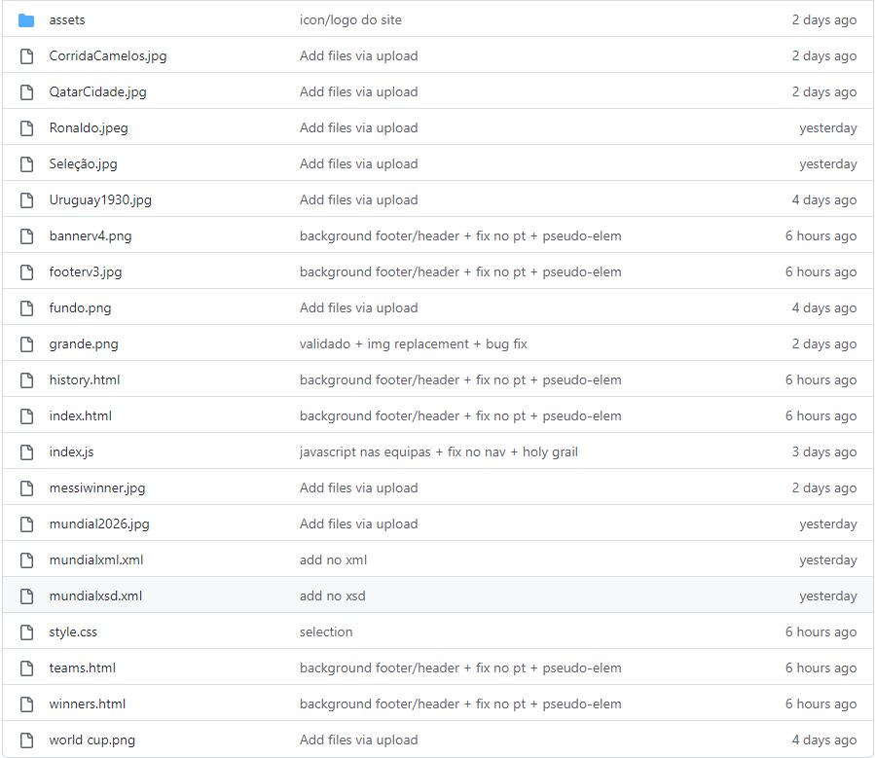
O Nosso Github {
O nosso github
Planeamento
tcm22-tw-g04
}
Tecnologias de Comunicação Multimédia – Universidade da Maia

Slide 44
Planeamento ‘Dezembro’{
Planeamento
Planeamento
D | S | T | Q | Q | S | S
 |  |  |  | 01 | 02 | 03
04 | 05 | 06 | 07 | 08 | 09 | 10
11 | 12 | 13 | 14 | 15 | 16 | 17
18 | 19 | 20 | 21 | 22 | 23 | 24
25 | 26 | 27 | 28 | 29 | 30 | 31
Criação do grupo
Criação da conta no Github e do repositório
Realização e entrega do relatório com o tema
Criação da conta no netlify
Planeamento e ideias para o website
}
Tecnologias de Comunicação Multimédia – Universidade da Maia

Slide 45
Planeamento ‘Janeiro’{
Planeamento
Fim
D | S | T | Q | Q | S | S
01 | 02 | 03 | 04 | 05 | 06 | 07
08 | 09 | 10 | 11 | 12 | 13 | 14
15 | 16 | 17 | 18 | 19 | 20 | 21
22 | 23 | 24 | 25 | 26 | 27 | 28
29 | 30 | 31
Realização do Website
Realização do PowerPoint e relatório
Entrega do trabalho
Apresentação
}
Tecnologias de Comunicação Multimédia – Universidade da Maia

Slide 46
Fim
Fim
<Trabalho realizado por André Guimarães 40091 e Pedro Antunes 40353>
}
Tecnologias de Comunicação Multimédia – Universidade da Maia

